Slide 1
PETITE FABRIQUE SUD-VENDEE
21/11/2012

Slide 2
LE NOUVEAU DNB 2013
( Une banque de sujets par le groupe académique)
a) L'ESPRIT DU B.O.
b) LES PRINCIPES GENERAUX
c) LES ANNALES 0
d) L'EVALUATION EN H.G.E.C.
PETITE FABRIQUE SUD-VENDEE

Slide 3
LE NOUVEAU DNB 2013
a) L'ESPRIT DU B.O. :
entre compétences et connaissances
PETITE FABRIQUE SUD-VENDEE

Slide 4
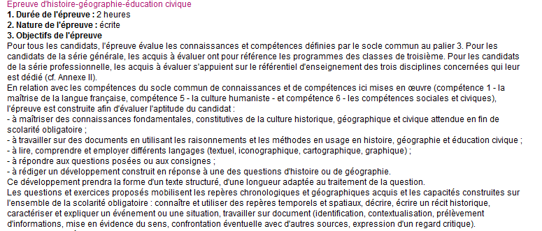
LE NOUVEAU DNB 2013
a) L'ESPRIT DU B.O. : entre compétences et connaissances
C 5-6
C 1
RESTITUER DES CONNAISSANCES
REDIGER (raconter/décrire/caractériser/expliquer)
RAISONNER A PARTIR D'UN DOCUMENT
PETITE FABRIQUE SUD-VENDEE

Slide 5
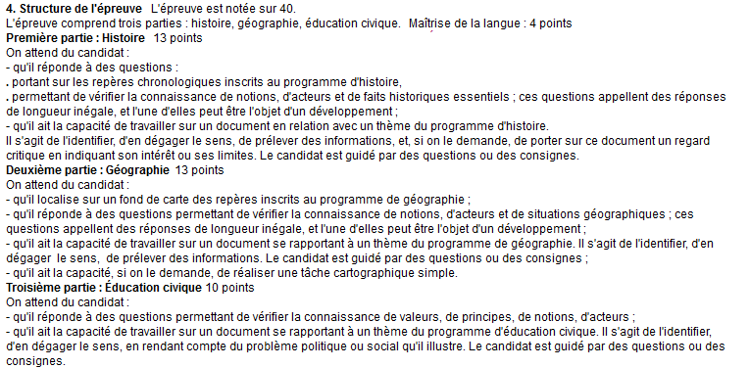
LE NOUVEAU DNB 2013
a) L'ESPRIT DU B.O. : entre compétences et connaissances
3 EPREUVES DE 40 mn CHACUNE
PETITE FABRIQUE SUD-VENDEE

Slide 6
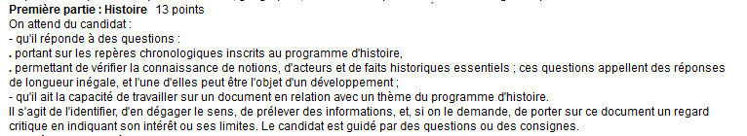
LE NOUVEAU DNB 2013
a) L'ESPRIT DU B.O. : entre compétences et connaissances
Les repères : des faits et des acteurs
Quelle place pour le repère obligatoire dans notre enseignement ?
Expliquer un repère / apprendre une date repère / Quelle place
Dans le cahier ? / Comment réactiver les repères ?
Les questions : des enjeux, des faits et des acteurs
Quelle stratégie adopter pour mettre en valeur cet « incontournable » ?
Les documents : identifier, dégager le sens, prélever de l'information
et porter un regard critique à partir de quelques questions.
Quelles démarches en classe pour arriver à ces attendus ?
PETITE FABRIQUE SUD-VENDEE

Slide 7
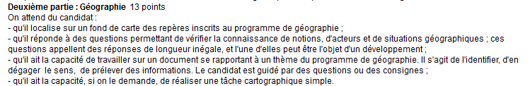
LE NOUVEAU DNB 2013
a) L'ESPRIT DU B.O. : entre compétences et connaissances
Les repères : des repères obligatoires
Quelle place pour le repère obligatoire dans notre enseignement ?
Les questions : des notions, des situations géographiques et des acteurs.
Quelle stratégie adopter pour mettre en valeur cet « incontournable » ?
Les documents : identifier, dégager le sens, prélever de l'information
et porter un regard critique à partir de quelques questions.
Quelles démarches en classe pour arriver à ces attendus ?
La tâche carto une réalisation simple et pas un croquis complet.
PETITE FABRIQUE SUD-VENDEE

Slide 8

LE NOUVEAU DNB 2013
a) L'ESPRIT DU B.O. : entre compétences et connaissances
Les questions : des principes, des notions et des acteurs = les repères en EC
Quelle stratégie adopter pour mettre en valeur cet « incontournable » ?
Les documents : identifier, dégager le sens, prélever de l'information
et porter un regard critique à partir de quelques questions.
Rendre compte du problème politique ou social qu'il illustre.
Quelles démarches en classe pour arriver à ces attendus ?
PETITE FABRIQUE SUD-VENDEE

Slide 9
LE NOUVEAU DNB 2013
a) L'ESPRIT DU B.O. : entre compétences et connaissances
La maîtrise de la langue :
Quels sont les attendus en classe de 3ème ?
Respect des accords de GENRE et de NOMBRE.
Syntaxe correcte des phrases : vrai sujet + verbe + compléments.
Uniquement la mâitrise de la langue et pas le soin de la copie.
Ici, on pénalise ceux qui n'ont pas formulé de réponse rédigée.
Dans le sujet les points sont attribués (sauf développement) même sans phrase.
On ne pénalise pas ailleurs les erreurs de maîtrise de la langue.
Pas de double peine.
On peut valoriser celui qui répond systématiquement par des phrases.
« le syndrome du manuel abîmé et du manuel inutilisé.»
PETITE FABRIQUE SUD-VENDEE

Slide 10
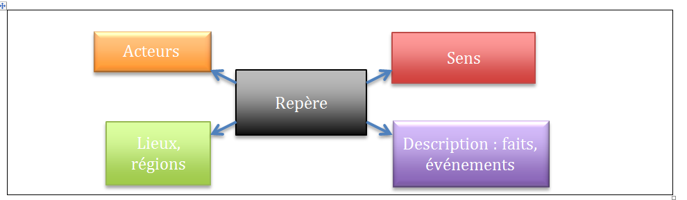
LE NOUVEAU DNB 2013
a) L'ESPRIT DU B.O. : entre compétences et connaissances
UN DOCUMENT ACADEMIQUE POUR L’USAGE
DES REPERES
Les repères obligatoires
43 repères sur 4 années
Mémoriser + donner le sens
Une progressivité des attendus
d'explication sur les 4 années
Des natures différentes :
Des événements/des époques
Certains repères sont multiples
PETITE FABRIQUE SUD-VENDEE

Slide 11
LE NOUVEAU DNB 2013
b) LES PRINCIPES GENERAUX DU NOUVEAU DNB
PETITE FABRIQUE SUD-VENDEE

Slide 12
LE NOUVEAU DNB 2013
b) LES PRINCIPES GENERAUX DU NOUVEAU DNB
COMPOSER UN SUJET = UN SUBTIL EQUILIBRE
- 3 épreuves équilibrées dans le temps imparti,
Si 1 partie + longue, 1 autre devra être plus rapide.
- 3 épreuves équilibrées dans les exercices demandés,
Si 1 partie + rédigée, 1 autre devra l'être moins.
- 3 épreuves équilibrées dans les documents proposés,
Si 1 partie avec texte, 1 autre contiendra une carte/un graphique/une image...
- 3 épreuves équilibrées dans les difficultés de réalisation,
Si 1 partie + difficile à réalise, 1 autre devra être plus simple.
- 3 épreuves équilibrées dans les sujets abordés,
Pas un sujet sur un seul chapitre mais un balayage du programme.

Slide 13
LE NOUVEAU DNB 2013
b) LES PRINCIPES GENERAUX DU NOUVEAU DNB
COMPOSER UN SUJET = UN RESPECT STRICT DES PROGRAMMES
- Le choix des sujets = uniquement dans les PROGRAMMES
Ne pas demander des connaissances hors programme.
Ne pas interroger sur des thématiques hors programme.
Ne pas confondre nos exigences personnelles et celles des programmes.
Ex : « Quel événement est à l'origine de l'engagement militaire des
Etats-Unis en Afghanistan ? »
- Le choix des compétences = uniquement dans les PROGRAMMES
Les demandes en particulier liées aux questions = dans le respect de
Celles exigées dans les programmes.
Ex : « Raconter en quelques lignes la bataille de Stalingrad. »
PETITE FABRIQUE SUD-VENDEE

Slide 14
LE NOUVEAU DNB 2013
b) LES PRINCIPES GENERAUX DU NOUVEAU DNB
LE PRINCIPE DES REPERES
- 5 mn de questions. - Vérifier des repères.
Des questions directes.
Vérifier leur connaissance mais aussi leur maîtrise : donner du sens aux repères(1).
LE PRINCIPE DES QUESTIONS
- 10 à 15 mn de questions. - Un nombre de question libre mais à équilibrer.
Des questions directes, les consignes indiquent les attendus de réponse.
Panacher les capacités dans la même épreuve.
Le développement construit doit être clairement annoncé dans la consigne.
LE PRINCIPE DU DOCUMENT
- 20 à 25 mn de questions. - Un document UNIQUE
Ni trop simple, ni trop complexe, un document exploitable, pas de doc « composite »
- Un travail mixte
Les questions guident dans le prélèvement ET le sens du document
LE PRINCIPE DE LA TACHE CARTOGRAPHIQUE
- Tenir compte de sa réalisation dans le temps des questions
- Une position au choix
Soit dans la partie QUESTIONS soit dans la partie DOCUMENT de la géographie.
- Un travail varié
Compléter 1 légende / colorier-hachurer-des flux / 1 partie de croquis /
1 titre à donner....
(1) Cf : http://www.pedagogie.ac-nantes.fr/1354284514161/0/fiche___actualite/&RH=1160225245468

Slide 15
LE NOUVEAU DNB 2013
c) LES ANNALES 0
PETITE FABRIQUE SUD-VENDEE

Slide 16
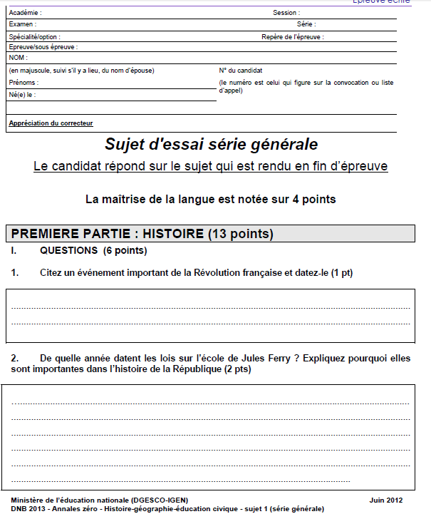
LE NOUVEAU DNB 2013
c) LES ANNALES 0
DES ANNALES 0 UTILES
Une série de cadres =
- une contrainte de longueur
- une indication de longueur ?
- la consigne aussi un indicateur des attendus
- quid du brouillon ?
Un barème =
- ¼ de point à proscrire
- 1 ou ½ point à privilégier
- une indication correcte de répartition équilibrée
- une note générale entière

Slide 17
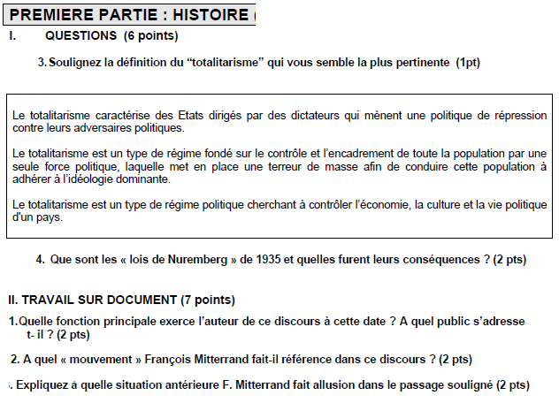
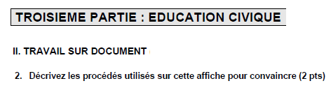

3- LE NOUVEAU DNB 2013
c) LES ANNALES 0
Des exigences
hors programme ?
Une formulation
pas toujours claire ?
De l'implicite
Étude de document sans prélèvement d'info ?
Il n’y aura pas de piège
dans les sujet proposé.

Slide 18
LE NOUVEAU DNB 2013
d) L'EVALUATION EN H.G.E.C.
PETITE FABRIQUE SUD-VENDEE

Slide 19
LE NOUVEAU DNB 2013
d) L'EVALUATION EN H.G.E.C.
LE NOUVEAU DNB IMPOSE :
- UNE REFLEXION SUR LES PRATIQUES D'EVALUATION
- DE NOUVELLES STRATEGIES POUR TRAVAILLER LES REPERES
- DE REPOSITIONNER LE QUESTIONNEMENT DES DOCUMENTS
EN CLASSE ET INTRODUIRE LES TACHES COMPLEXES
- ETRE CLAIR SUR LES ATTENDUS DES COMPETENCES TRAVAILLEES
- TROUVER LES ATTENDUS INCONTOURNABLES POUR LE DNB
DANS LA PREPARATION DES COURS
PETITE FABRIQUE SUD-VENDEE

Slide 20
3- LE NOUVEAU DNB 2013
d) L'ÉVALUATION EN H.G.E.C.
ÉVALUER = donner de la valeur
ÉVALUER = en vue d'orienter, avec un impact sur les choix.
En vue de réguler, pour améliorer les processus.
En vue de certifier, pour les examens et les concours.
ÉVALUER = en cours de formation / en final
ÉVALUER = évaluation sommative pour mesurer/noter
Évaluation descriptive pour mesurer des performances à partir de critères.
Évaluation interprétative.
ÉVALUER = varier les démarches pour une plus grande finesse d'observation.
Construire l'évaluation pendant la construction de la séquence.
Évaluer plus simplement que les activités d'apprentissages.
Évaluer la capacité de l'élève à mobiliser ses acquis.
REDEFINIR LA PLACE ET LES MODALITES DE L'EVALUATION
PETITE FABRIQUE SUD-VENDEE

